Slide 1
Période 2
Semaine 6
Jour 1

Slide 2
Programme de la séance
CM1
CM2
- Les fractions simples :
Évaluation
- Géométrie : Fiche de révisions
- Relations et propriétés géométriques : Mission 4
- Calculer : Correction des 29 questions

Slide 3
Programme de la séance
CM1
CM2
Les fractions simples :
Évaluation
Relations et propriétés géométriques : Mission 4

Slide 4
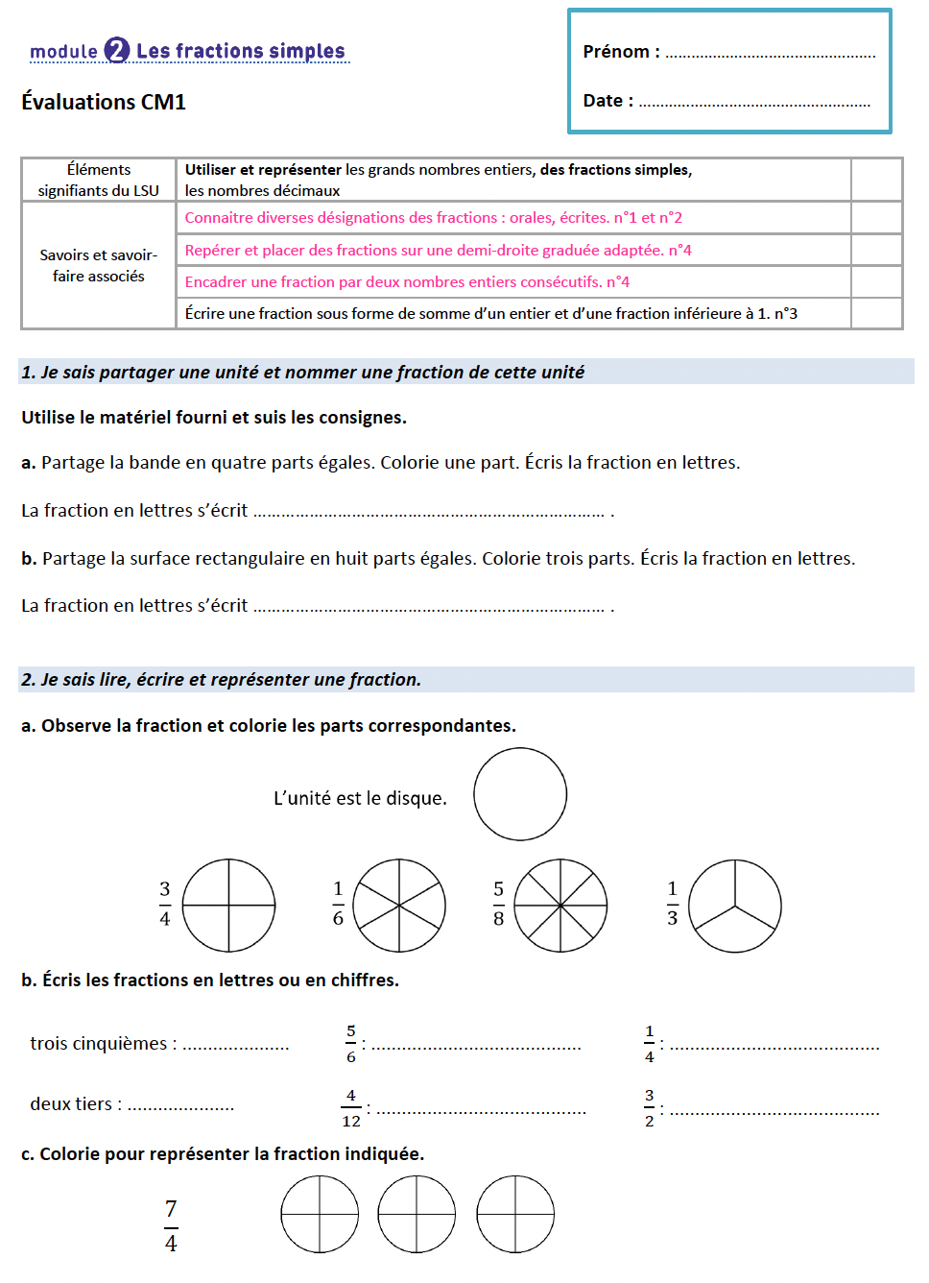
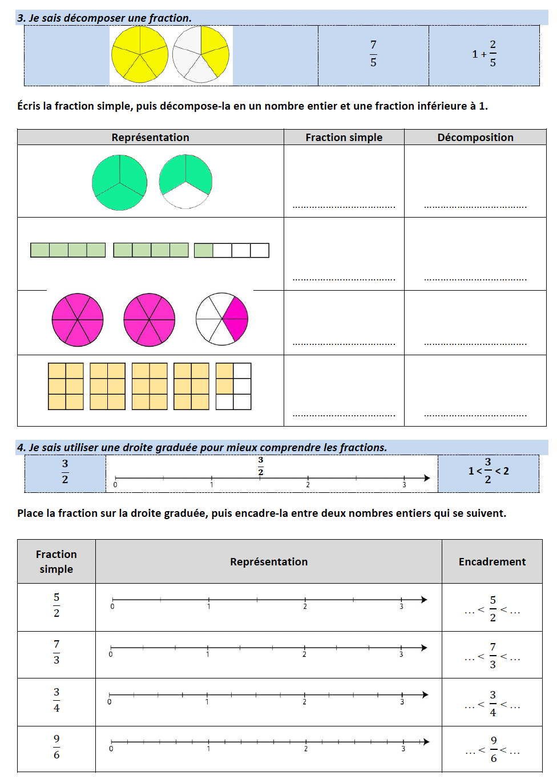
CM1
Fractions simples : Évaluation

Slide 5
CM2
Relations et propriétés géométriques : Mission 4
De quel matériel disposez-vous ?
Quels éléments sont représentés sur l’image ?
À quoi va servir la feuille de brouillon ?
Que devez-vous faire ?

Slide 6
CM2
Relations et propriétés géométriques : Mission 4
Lors de cette mission, vous allez apprendre à construire des droites parallèles sans utiliser les mesures et en construisant votre propre équerre

Slide 7
CM2
Relations et propriétés géométriques : Mission 4
MISE EN COMMUN

Slide 8
CM2
Relations et propriétés géométriques : Mission 4

Slide 9
Programme de la séance
CM1
CM2
Géométrie : Fiche de révisions
Calculer : Correction des 29 questions

Slide 10
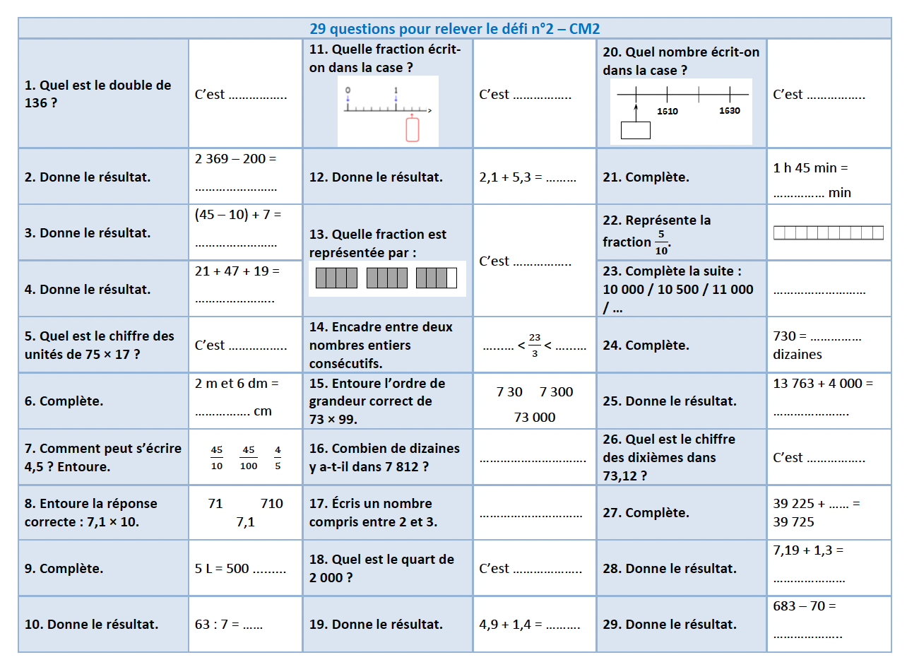
CM2

Slide 11
CM1
Géométrie : Fiche de révisions
En attente de la publication de la fiche

Slide 12
CALCUL
MENTAL

Slide 13
CM1
CM2
Tables de multiplication : entraînement p. 198

Slide 14
Période 2
Semaine 6
Jour 2

Slide 15
Programme de la séance
CM1
CM2
- Relations et propriétés géométriques : Mission 2
- Calcul : Entraînement à la multiplication
- Les fractions simples : Évaluation
- Relations et propriétés géométriques : Entraînement Mission 4

Slide 16
Programme de la séance
CM1
CM2
Relations et propriétés géométriques : Mission 2
Les fractions simples : Évaluation

Slide 17
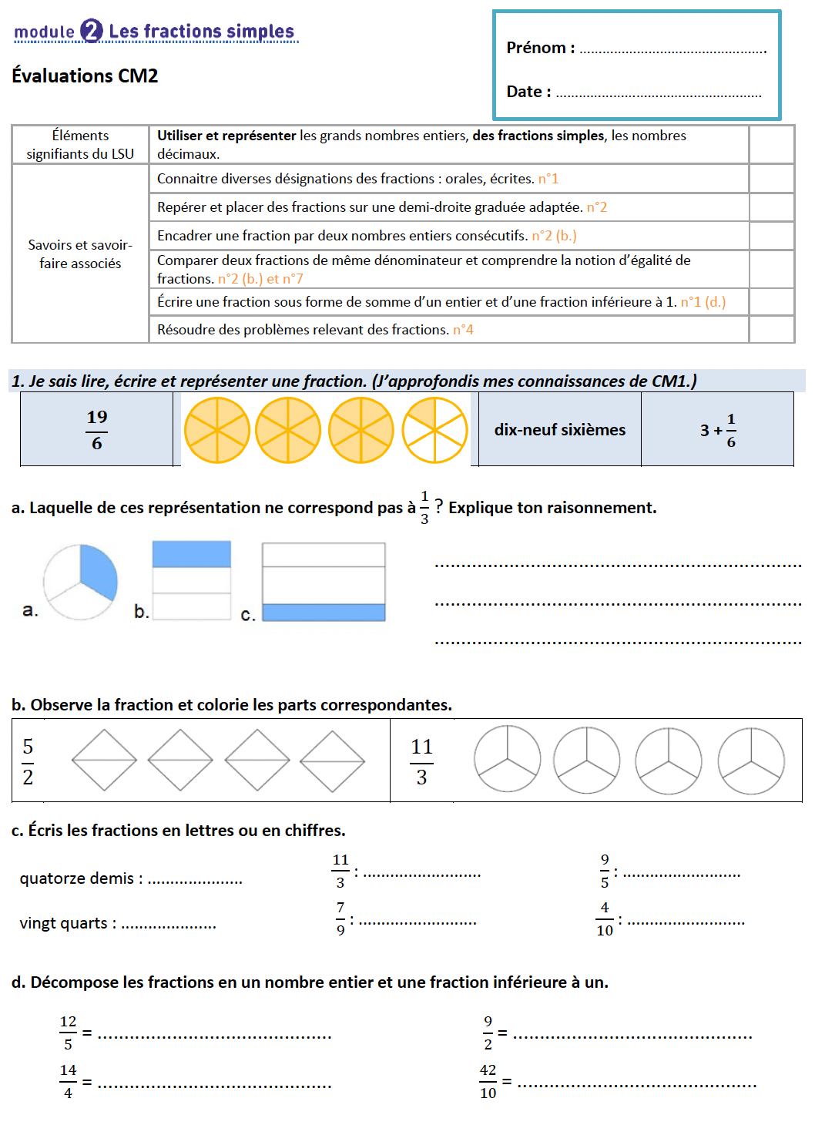
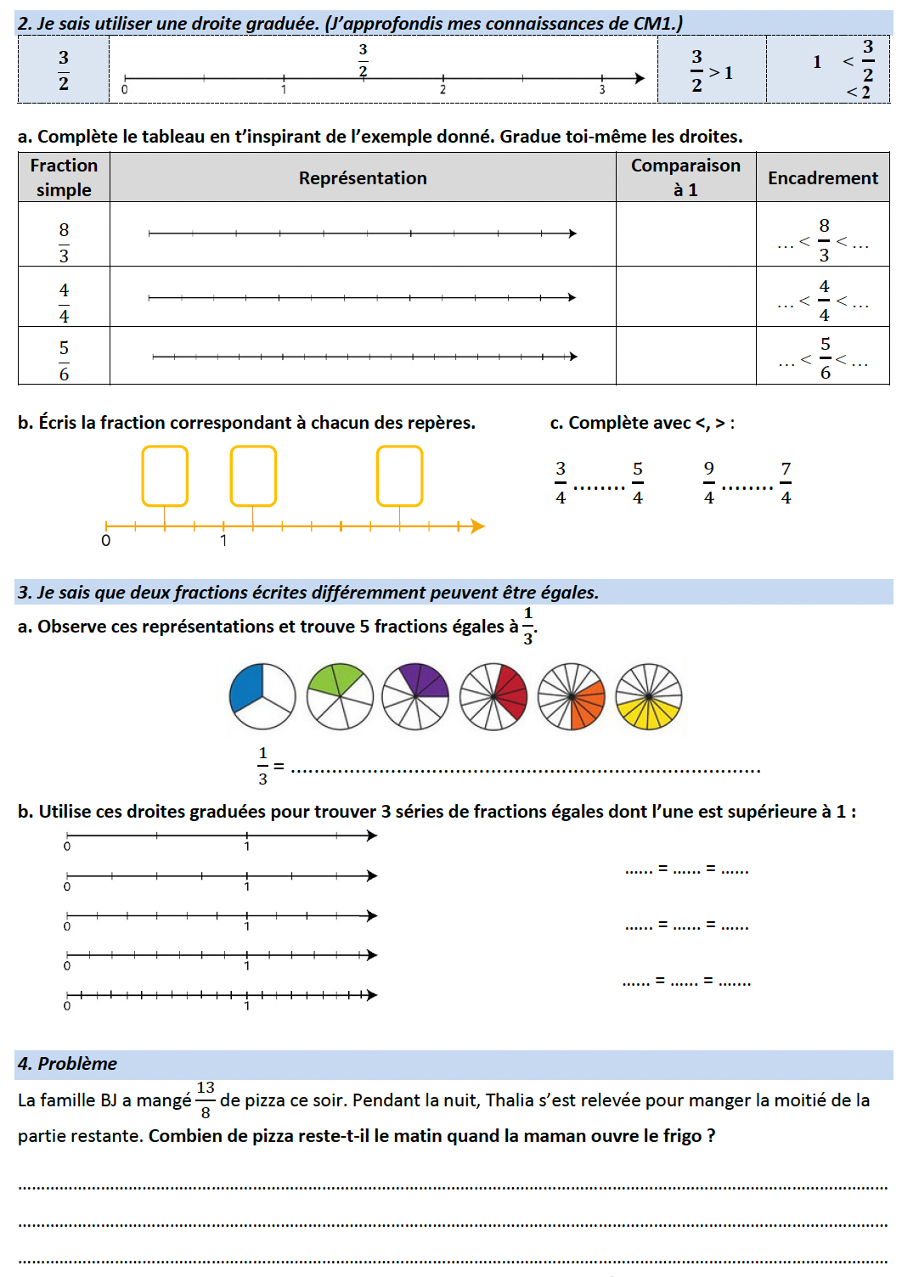
CM2
Fractions simples : Évaluation

Slide 18
CM1
Relations et propriétés géométriques : Mission 2
De quel matériel disposez-vous ?
Que devez-vous faire ?

Slide 19
CM1
Relations et propriétés géométriques : Mission 2
Lors de cette mission, vous allez apprendre à reconnaître et à tracer des droites perpendiculaires et à les représenter à main levée.

Slide 20
CM1
Relations et propriétés géométriques : Mission 2
MISE EN COMMUN

Slide 21
CM1
Relations et propriétés géométriques : Mission 2

Slide 22
Programme de la séance
CM1
CM2
Calcul : Entraînement à la multiplication
Ex. 4 et 8 p.211
Relations et propriétés géométriques : Entraînement Mission 4

Slide 23
CM2
Relations et propriétés géométriques : Mission 4 entraînement

Slide 24
CALCUL
MENTAL

Slide 25
CM1
CM2
Tables de multiplication : Ex. 3 p.197
Ex. 7 p.198
Soustraire deux nombres décimaux :
Ex. 10 et 11 p.195

Slide 26
Période 2
Semaine 6
Jour 3

Slide 27
Programme de la séance
CM1
CM2
- Relations et propriétés géométriques :
Entraînement Mission 2
- Calculer : 29 questions pour relever le défi n°2
- Relations et propriétés géométriques : Mission 5
- La proportionnalité :
Révisions
Travail avec l’enseignante
Travail en autonomie

Slide 28
Programme de la séance
CM1
CM2
Relations et propriétés géométriques :
Entraînement Mission 2
Relations et propriétés géométriques : Mission 5
Travail avec l’enseignante
Travail en autonomie

Slide 29
CM1
Relations et propriétés géométriques : Mission 2 entraînement

Slide 30
CM2
Relations et propriétés géométriques : Mission 5
De quel matériel disposez-vous ?
Que voyez-vous sur les différentes étiquettes ?
De quels éléments géométriques est composée la figure?
Que devez-vous faire ?

Slide 31
CM2
Relations et propriétés géométriques : Mission 5
MISE EN COMMUN

Slide 32
CM2
Relations et propriétés géométriques : Mission 5

Slide 33
CM1
CM2
Calculer : 29 questions pour relever le défi n°2
La proportionnalité :
Révisions
Ex. 19 p.171
Ex. 28 p.172
Ex. 34 p.172

Slide 34
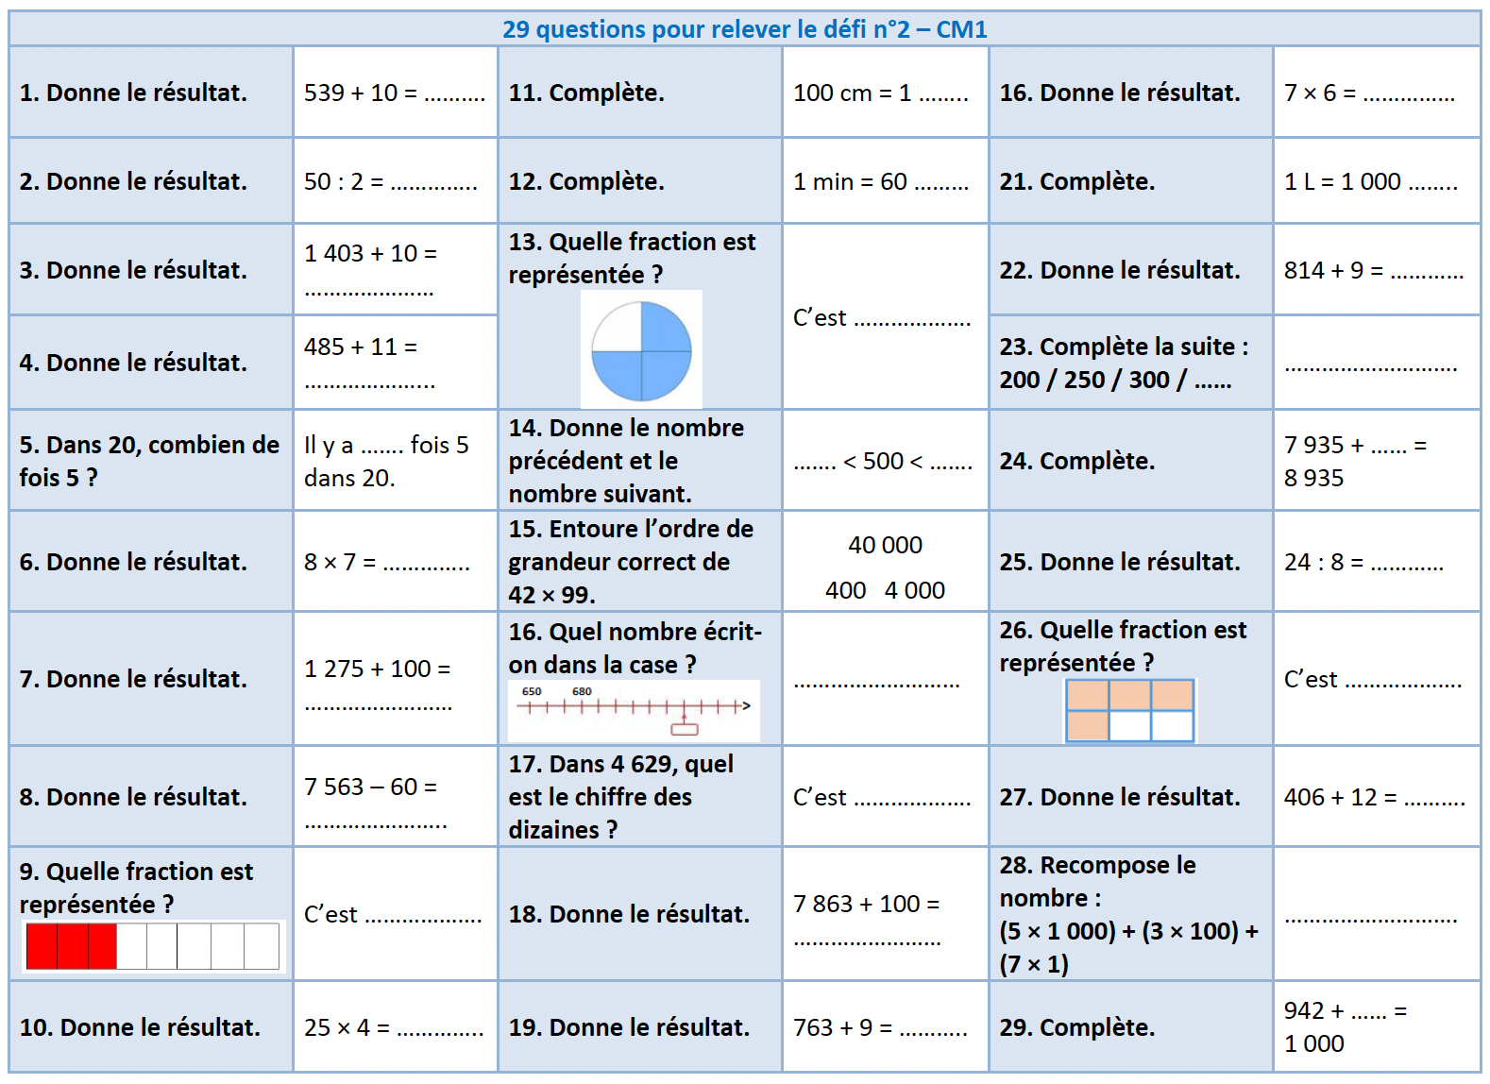
CM1

Slide 35
CALCUL
MENTAL

Slide 36
Programme de la séance
CM1
CM2
Tables de multiplication : Ex. 8 et 9 p.197
Décomposer pour multiplier : Apprentissage

Slide 37
Recherche individuelle
32 x 4
=

Slide 38
Mise en commun
32 x 4
= (30 x 4) + (2 x 4)

Slide 39
Mise en commun
32 x 4
= (30 x 4) + (2 x 4)
= 120 + 8

Slide 40
Mise en commun
32 x 4
= (30 x 4) + (2 x 4)
= 120 + 8
= 128

Slide 41
Mise en commun
23 x 8
= (20 x 8) + (3 x 8)

Slide 42
Recherche individuelle
23 x 8
=

Slide 43
Mise en commun
23 x 8
= (20 x 8) + (3 x 8)
= 160 + 24

Slide 44
Mise en commun
23 x 8
= (20 x 8) + (3 x 8)
= 160 + 24
= 184

Slide 45
Je retiens !

Slide 46
Entraînement
41 x 5
31 x 6
21 x 3
71 x 4

Slide 47
Période 2
Semaine 6
Jour 4

Slide 48
Programme de la séance
CM1
CM2
- Calculer : Correction des 29 questions
- Les fractions simples :
Rebrassage, régulations
- Relations et propriétés géométriques : Entraînement mission 5
- Les fractions simples :
Rebrassage, régulations
Travail avec l’enseignante
Travail en autonomie

Slide 49
CM2
Relations et propriétés géométriques : Mission 5 entraînement

Slide 50
CM1

Slide 51
Contenu à renseigner selon les résultats de l’évaluation
CM1 CM2
Les fractions simples : Rebrassage / régulation

Slide 52
CALCUL
MENTAL

Slide 53
Programme de la séance
CM1
CM2
Tables de multiplication Ex. 12 p.198
Entraîne toi
Ex. 2 et 3 p.202

